Slide 1

Sistema de Recomendação do Youtube
Responsável: Dhruv Babani

Slide 2
Introdução
Apresentação Pessoal
Conceito do Youtube
Resumo do Trabalho desenvolvido
Ordem da Apresentação:
2- Trabalhados Relacionados
3- Metodologia
4- Pesquisa -> Gráficos
5- Conclusão
1- Introdução

Slide 3
Introdução Hipóteses
1. .Na página principal da conta de controle, haverá uma presença de pelo menos 25% de vídeos de futebol (tema mais popular), enquanto nas demais contas, pelo menos 66% dos vídeos da página principal serão a respeito de seus respectivos temas. Ao assistir um vídeo, em todas as contas, 2 entre os 3 primeiros vídeos recomendados (66%) serão do mesmo tema do vídeo que está sendo assistido.
2. Na página principal da conta de controle, não haverá um tema dominante, nenhum tema passando dos 25% de presença, enquanto nas demais contas, pelo menos 40% dos vídeos da página principal serão a respeito de seus respectivos temas. Ao assistir um vídeo, em todas as contas, no máximo, 1 entre os 3 primeiros vídeos recomendados (33%) serão do mesmo tema do vídeo que está sendo assistido.

Slide 4
Trabalhados Relacionados Titúlos
(1) Examining algorithmic biases in YouTube’s recommendations of vaccine videos
(2) “Down the Rabbit Hole” of Vaccine Misinformation on YouTube: Network Exposure Study
(3) Examining Political Bias within YouTube Search and Recommendation Algorithms

Slide 5
Metodologia- Tema
Conta 1: Assistir apenas vídeos de futebol
Conta 2: Assistir vídeos aleatórios e dos tema escolhido

Slide 6
Metodologia Variaveis Indepedentes
(1) Dias de coleta: dias úteis (mesmo com a ocorrência de feriados), com início no dia 01/10/22 e fim no dia 11/11/22, totalizando 10 dias;
(2) Horário de coleta: início exatamente às 19:20;
(3) Nº de vídeos assistidos: conta normal assistiria apenas 3 vídeos sobre seu tema por dia de coleta.

Slide 7
Metodologia Variáveis Depedentes
(2) Operação da conta de controle: o conjunto de temas pesquisados era mudado a cada 2 dias de análise, com alternância entre o grupo do tema pré-definido e temas aleatórios. A organização dos dias foi definida pelo seguinte:
• Nos dias 3º, 4º, 7º, 8º e 10º, a conta operaria em vídeos de temas aleatórios; • Nos dias 1º, 2º, 5º, 6º e 9º, a conta operaria em vídeos dos temas escolhidos
(1) Duração dos vídeos: sofreria variação em cada análise, nas quais os vídeos deveriam durar entre 10 e 15 minutos, mas sempre com a duração mais próxima possível entre as 2 contas a cada análise;

Slide 8
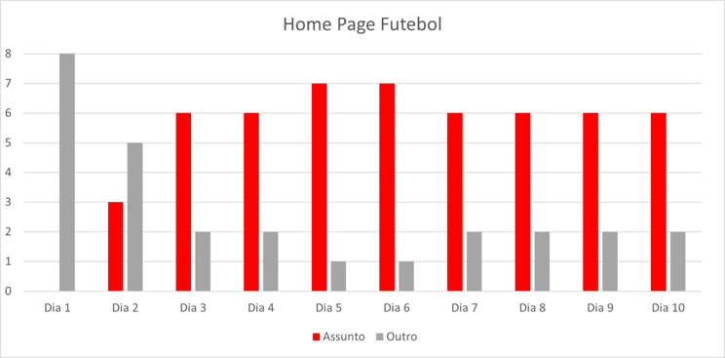
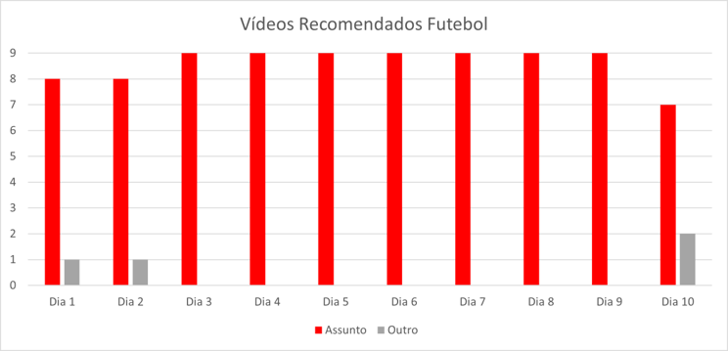
Pesquisa da Conta de Futebol
1- 66% dos vídeos da home page eram sobre futebol
2- 95% dos vídeos recomendados após assistir a um vídeo também eram sobre futebol

Slide 9
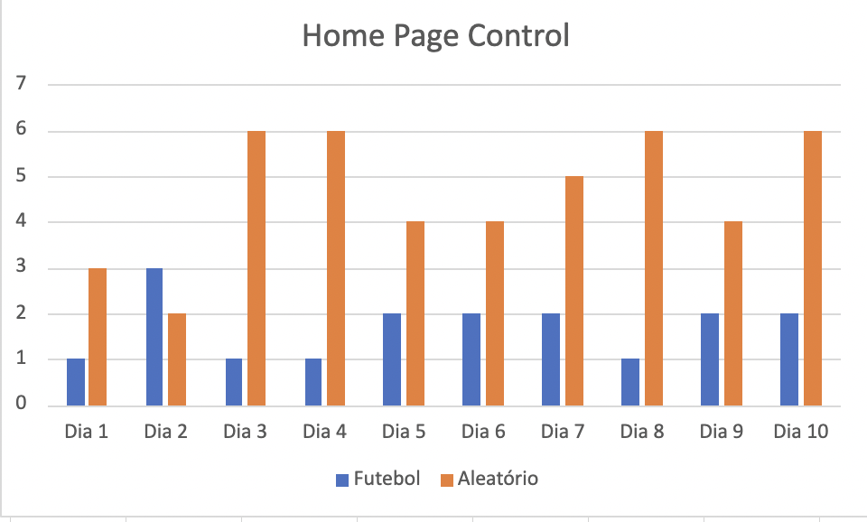
Home Page
Na home page: 20% de futebol; 80% de vídeos totalmente aleatórios

Slide 10

Conclusão
(1) Todas as contas, em algum momento, tiveram vídeos de futebol sendo recomendados;
(2) As conta de futebol obteve quase o mesmo resultados de suas páginas iniciais e nos mesmos dias

Slide 11
Referências Bibliográficas
1] Deena Abul-Fottouh, Melodie Yunju Song, and Anatoliy Gruzd. 2020. Examining algorithmic biases in YouTube’s recommendations of vaccine videos. International Journal of Medical Informatics 140 (2020), 104175. https://doi.org/10.1016/j.ijmedinf.2020.104175
[2] Michael Lutz, Sanjana Gadaginmath, Natraj Vairavan, and Phil Mui. 2021. Examining Political Bias within YouTube Search and Recommendation Algorithms. In 2021 IEEE Symposium Series on Computational Intelligence (SSCI). 1–7. https://doi.org/10.1109/SSCI50451.2021.9660012
[3] Lu Tang, Kayo Fujimoto, Muhammad Tuan Amith, Rachel Cunningham, Rebecca A Costantini, Felicia York, Grace Xiong, Julie A Boom, Cui Tao, et al. 2021. “Down the rabbit hole” of vaccine misinformation on YouTube: Network exposure study. Journal of Medical Internet Research 23, 1 (2021), e23262.

